Slide 1

Аксиомы
$0≤P\left(A\right)≤1$
$\left\{\begin{aligned}P\left(TRUE\right)=1 \\ P\left(FALSE\right)=0\end{aligned}\right.$
$P\left(A или B\right)=P\left(A\right)+P\left(B\right)−P\left(A и B\right)$
True
A
B
Асирян

Slide 2
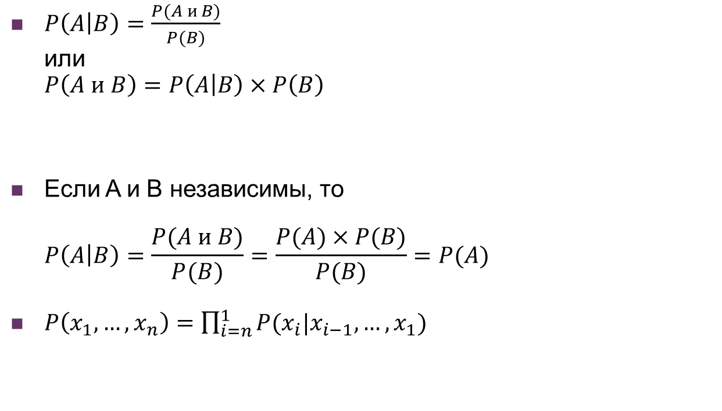
Условная вероятность
$P\left(A | B\right)=\frac{P(A и B)}{P(B)}$
или
$P\left(A и B\right)=P\left(A | B\right)×P\left(B\right)$
Если A и B независимы, то
$P\left(A | B\right)=\frac{P(A и B)}{P(B)}=\frac{P(A)×P(B)}{P(B)}=P(A)$
$P\left(x_{1},…,x_{n}\right)=\prod_{i=n}^{1}{P(x_{i}|x_{i−1},…,x_{1})}$
True
A
B
A
B=True
Асирян

Slide 3
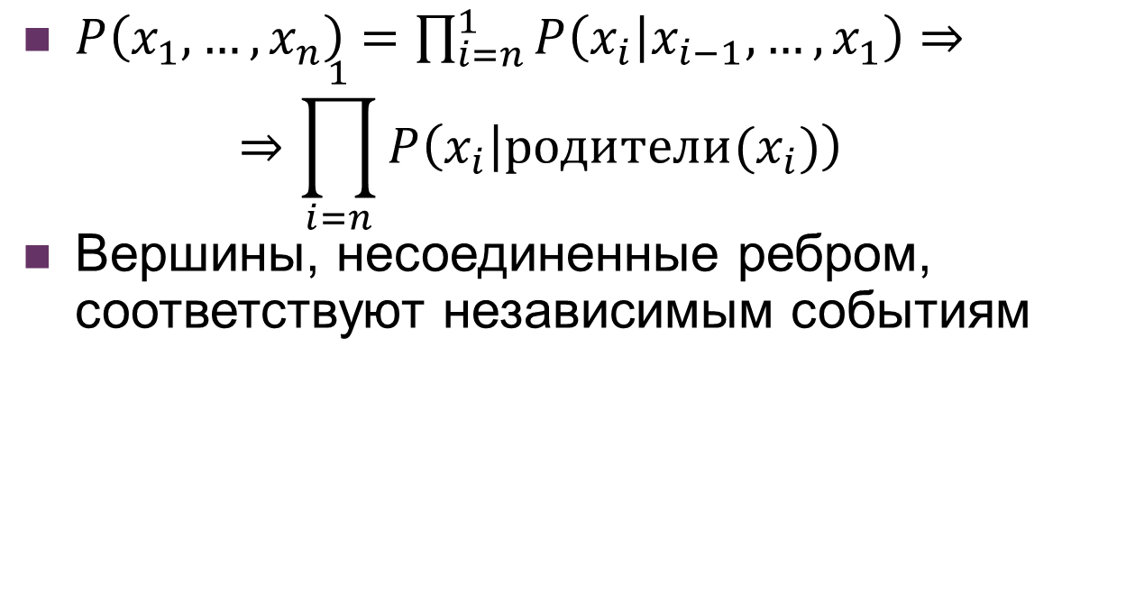
Байесовская сеть
$P\left(x_{1},…,x_{n}\right)=\prod_{i=n}^{1}{P\left(x_{i} | x_{i−1},…,x_{1}\right)⇒}$
$⇒\prod_{i=n}^{1}{P\left(x_{i} | родители(x_{i})\right)}$
Вершины, несоединенные ребром,
соответствуют независимым событиям
Асирян

